Slide 1

计算机网络 实验三
——路由算法实验
重庆大学计算机学院专业实验室

Slide 2

实验目的
理解和掌握静态路由、默认路由、RIP协议和OSPF协议的配置方法。
掌握RIP和OSPF协议的工作原理。
了解RIP和OSPF报文结构分析。
实验项目内容
实验任务一：IP路由基础。
实验任务二：配置RIP。
实验任务三：配置OSPF。

Slide 3
实验任务一：IP路由基础
一. 网络拓扑设计
G2-0/1
192.168.1.1/24
G2-0/1
192.168.1.2/24
R1
R2
G1-0/0
192.168.0.1/24
G1-0/0
192.168.2.1/24
S1
S2
PC 1
PC 2
IP：192.168.0.2/24
GW：192.168.0.1
IP：192.168.2.2/24
GW：192.168.2.1
Notes:
图中的交换机在实验时，可以简化

Slide 4
实验任务一：IP路由基础
一. 网络拓扑设计——最终组网（无交换机）
GE0/0/1
192.168.1.1/24
GE0/0/1
192.168.1.2/24
R1
R2
GE0/0//0
192.168.0.1/24
GE0/0//0
192.168.2.1/24
PC 1
PC 2
IP：192.168.0.2/24
GW：192.168.0.1
IP：192.168.2.2/24
GW：192.168.2.1
请确认好各设备连接的端口编号

Slide 5
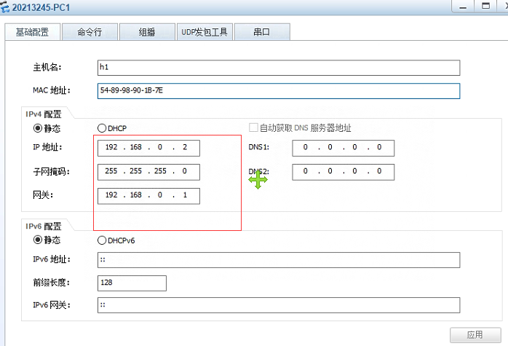
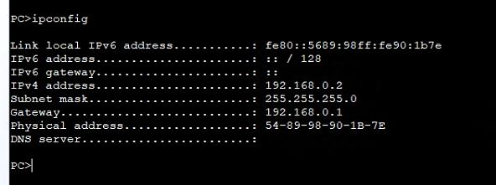
实验任务一：IP路由基础
二. 查看路由器初始配置，配置主机IP

Slide 6
实验任务一：IP路由基础
三. 配置路由器R1 配置端口IP
Sys 进入系统视图
Sysname XX 命名
[R1]interface GigabitEthernet 0/0/0
[R1-GigabitEthernet0/0/0]ip address 192.168.0.1 24
[R1] interface GigabitEthernet 0/0/1
[R1-GigabitEthernet0/0/1]ip address 192.168.1.1 24
R2配置参考R1即可。
详细内容见Word指导书。
Notes:
24位255.255.255.0

Slide 7
实验任务一：IP路由基础
四. 查看路由表
观察R1/R2的路由表:
[R1/R2]display ip routing-table
查找PC之间ping不通的原因。

Slide 8
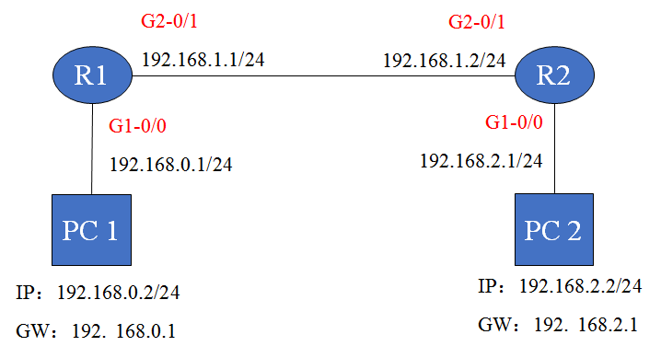
实验任务一：IP路由基础
五. 静态路由配置
配置R1：
[R1]ip route-static 192.168.2.0 24 192.168.1.2
（告诉R1去192.168.2.0且掩码是255.255.255.0这个网段的数据包要通过192.168.1.2这个地址送出去。）

Slide 9
实验任务一：IP路由基础
九. 静态路由配置
配置R2：
[R2]ip route-static 192.168.0.0 24 192.168.1.1
再观察路由器的路由表，它会多一条路由条目。这时路由器能Ping通各个计算机。

Slide 10
实验任务一：IP路由基础
十. 缺省路由配置（环路观察，选做）
删除静态路由，对路由器进行缺省路由配置:
再查看路由器的路由表，与前2个路由表进行比较。此时两主机能互通。
[R1] undo ip route-static 192.168.2.0 255.255.255.0 删除R1的静态路由
[R1] ip route-static 0.0.0.0 0.0.0.0 192.168.1.2 配置R1的缺省路由
[R2] undo ip route-static 192.168.0.0 255.255.255.0 删除R2的静态路由
[R2] ip route-static 0.0.0.0 0.0.0.0 192.168.1.1 配置R2的缺省路由

Slide 11
实验任务二：配置RIP
一. 网络拓扑设计
G0/0/1
192.168.1.1/24
G0/0/1
192.168.1.2/24
R1
R2
G0/0/0
192.168.0.1/24
G0/0/0
192.168.2.1/24
PC 1
PC 2
IP：192.168.0.2/24
GW：192.168.0.1
IP：192.168.2.2/24
GW：192.168.2.1
请确认好各设备连接的端口编号

Slide 12
实验任务二：配置RIP
详细内容见Word指导书。
二. 配置路由器 RIPv1
删除缺省路由（静态路由），对路由器进行RIP协议配置。
配置R1
配置R2
[R1] undo ip route-static 0.0.0.0 0.0.0.0 删除缺省路由
[R1] rip 创建rip进程
[R1-rip-1]network 192.168.0.0 添加直连网段192.168.0.0到rip
[R1-rip-1]network 192.168.1.0 添加直连网段192.168.1.0到rip
[R2] undo ip route-static 0.0.0.0 0.0.0.0 删除缺省路由
[R2]rip 创建rip进程
[R2-rip-1]network 192.168.1.0 添加直连网段192.168.1.0到rip
[R2-rip-1]network 192.168.2.0 添加直连网段192.168.2.0到rip

Slide 13
实验任务二：配置RIP
三. 查看网络连通性
查看路由表:
[R1/R2]display ip routing-table
在PC上用Ping命令测试可达性。

Slide 14
实验任务二：配置RIP
四. RIP分析
查看RIP的运行状态：
[R1/R2]display rip
在PC上启动Wireshark抓RIP包
路由更新周期（Update time）是30秒
五. RIPv2配置（选做，详情见指导书）

Slide 15
实验任务三：配置OSPF
一. 网络拓扑设计
Area 0
Router ID:1.1.1.1
Router ID:2.2.2.2
R1
G0/0/1
192.168.1.1/24
G0/0/1
192.168.1.2/24
R2
G0/0/0
192.168.0.1/24
G0/0/0
192.168.2.1/24
PC 1
PC 2
192.168.0.2/24
192. 168.0.1
192.168.2.2/24
192. 168.2.1
请确认好各设备连接的端口编号

Slide 16
实验任务三：配置OSPF
详细内容见Word指导书。
二. 配置路由器IP
删除RIP，对路由器进行OSPF协议配置：
配置R1（端口IP已配置）
配置R2（端口IP已配置）
[R1] undo rip 1
[R2] undo rip 1
[R1]interface loopback 0 创建loopback接口
[R1-Loopback0]ip address 1.1.1.1 32 为loopback接口指定IP地址， 作为OSPF协议的router id
[R2]interface loopback 0
[R2-Loopback0]ip address 2.2.2.2 32

Slide 17
实验任务三：配置OSPF
详细内容见Word指导书。
三. 配置路由器OSPF
配置R1
[R1]router id 1.1.1.1 设置R1的router id
[R1]ospf 1 创建OSPF进程，进程号为1
[R1-ospf-1]area 0.0.0.0 创建OSPF区域
配置area所包含网段，并在指定网段的接口上使能OSPF，IP+反掩码
[R1-ospf-1-area-0.0.0.0]network 1.1.1.1 0.0.0.0
[R1-ospf-1-area-0.0.0.0]network 192.168.0.0 0.0.0.255
[R1-ospf-1-area-0.0.0.0]network 192.168.1.0 0.0.0.255

Slide 18
实验任务三：配置OSPF
详细内容见Word指导书。
三. 配置路由器OSPF
配置R2
[R2]router id 2.2.2.2 设置R2的router id
[R2]ospf 1 创建OSPF进程，进程号为1
[R2-ospf-1]area 0.0.0.0 创建OSPF区域
配置area所包含网段，并在指定网段的接口上使能OSPF，IP+反掩码
[R2-ospf-1-area-0.0.0.0]network 2.2.2.2 0.0.0.0
[R2-ospf-1-area-0.0.0.0]network 192.168.1.0 0.0.0.255
[R2-ospf-1-area-0.0.0.0]network 192.168.2.0 0.0.0.255

Slide 19
实验任务三：配置OSPF
四. 查看路由表
查看路由器OSPF邻居状态：
[R1]display ospf peer
路由器的OSPF路由表：
[R1]display ospf routing
查看路由器全局路由：
[R1]display ip routing-table

Slide 20
实验任务三：配置OSPF
五. OSPF分析
PC之间Ping检查网络连通性
在PC上启动Wireshark抓OSPF包

Slide 21
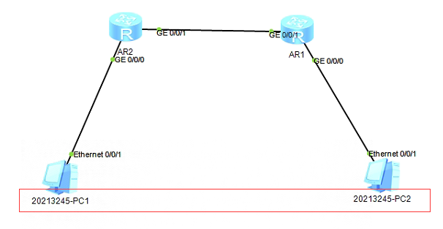
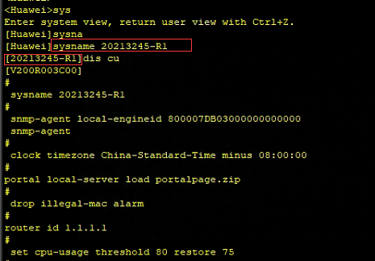
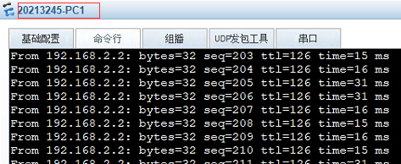
实验要求
PC命名规则：学号- PC-X（X为任意字符）
路由器命名规则：学号- R-X（ X为任意字符）
IP需自定义，不可与指导书相同
实验结果中需体现出个人学号

